Slide 1

LSTM til klassificering af Nyheds-overskrifter

Slide 2
Datasæt
NLP
www.kaggle.com/rmisra/news-category-dataset
Huffington Post
Category, Headline, Authors, Link, Short_Description, Date
Klassificeringsproblem
RNN → LSTM

Slide 3
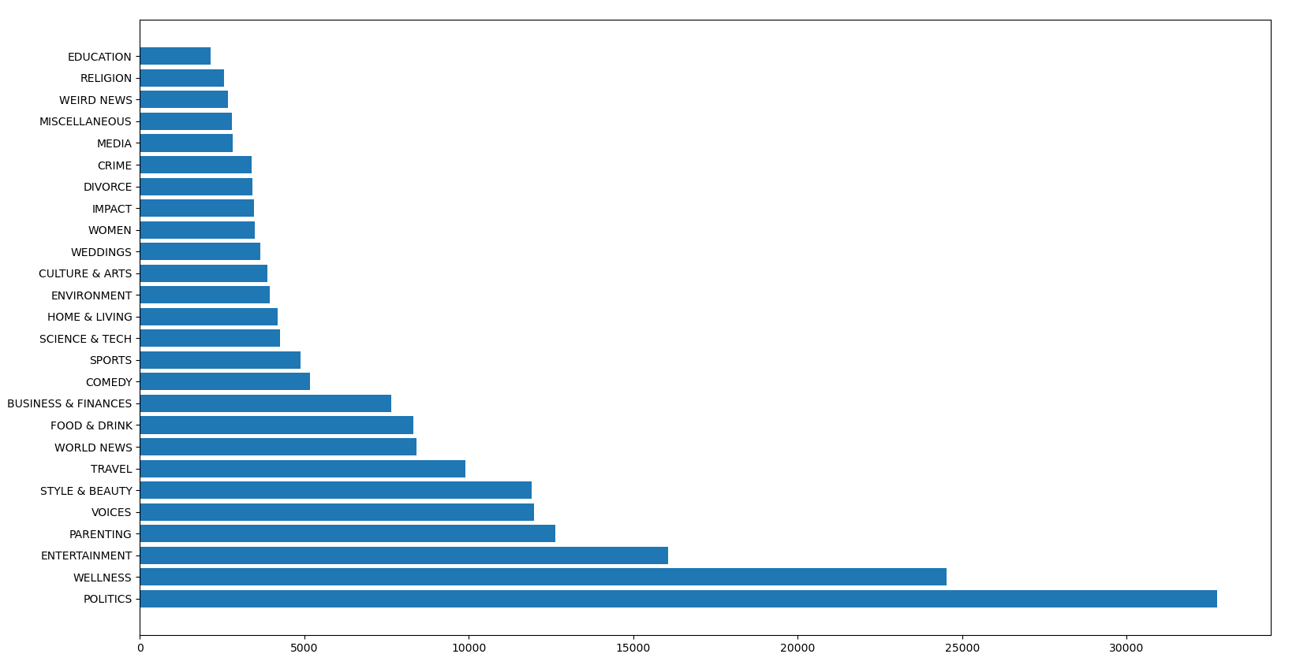
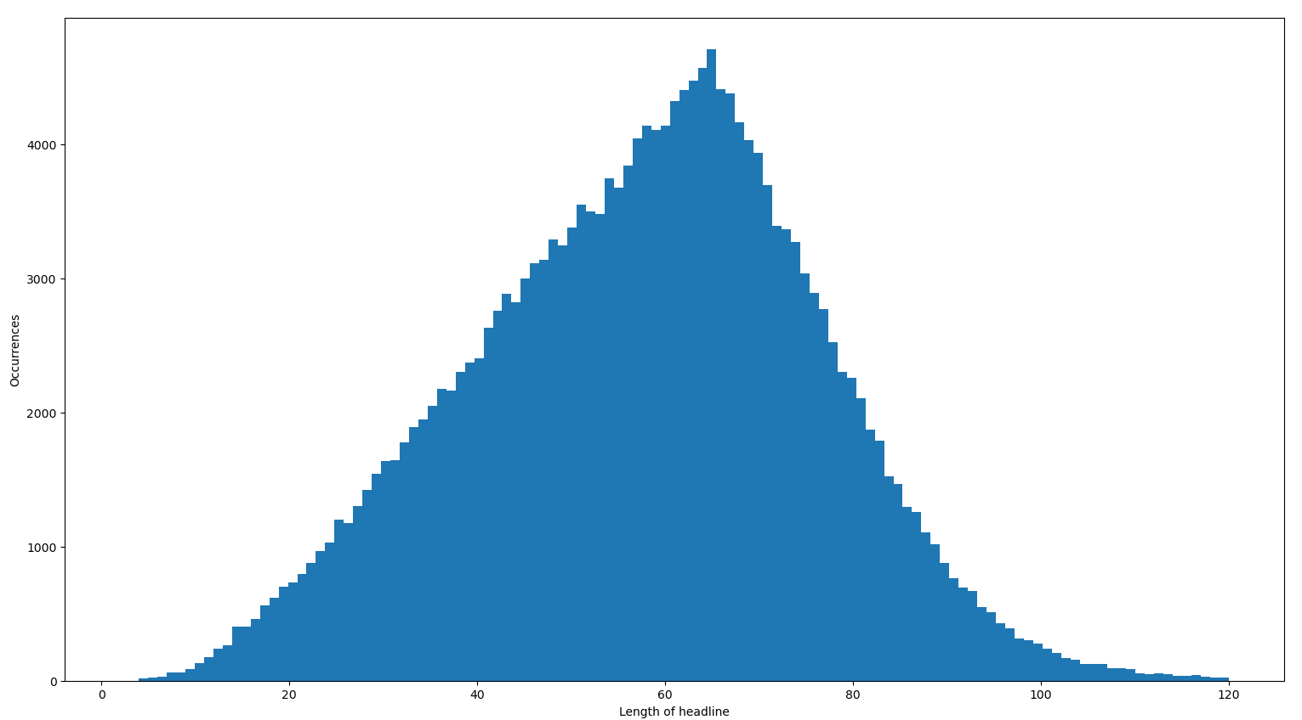

Data - EDA
200.572 datapunkter
Labels: 41 kategorier
Ujævn fordeling af kategorier:
Min datapunkter: 996
Max datapunkter: 32.696
Median: 3412,5
Mindskes ved at slå kategorier sammen
$→$ 26 kategorier
Overskrifter
Cutoff ved 120 karakterer – mister 274 datapunkter
Pæn fordeling
Cirka 9½ ord pr. overskrift

Slide 4
Udfordringer
Få data i korrekt format (Dataloader)
Zero-pad, ordforråd
Optimer hastighed

Slide 5
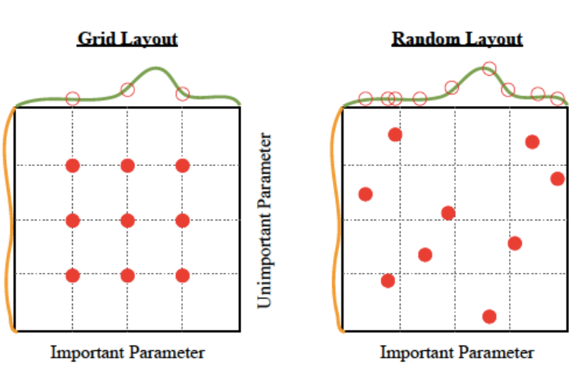
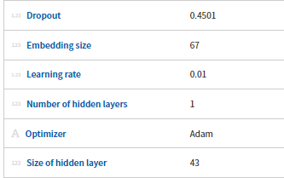
Hyperparametre
Hvordan skal vi vælge de rigtige?
Hyperoptimering
Tree-structured Parzen Estimator (TPE)
https://github.com/hyperopt/hyperopt

Slide 6
netværksarkitektur
Seq2One
LSTM (long short-term memory)
Kendt for anvendelse vedrørende NLP
Bevarer langvarig kontekst
Ingen vanishing/exploding gradient
https://brightspace.au.dk/content/enforced/28155-LR3627/RNN_full.pdf?_&d2lSessionVal=9rqfyiRA1MtSrhG3nHiAPHyiz&_&d2lSessionVal=sHEObxSG1VaTeOrhArVNqn8jL

Slide 7
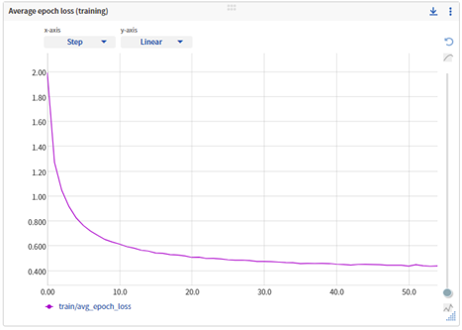
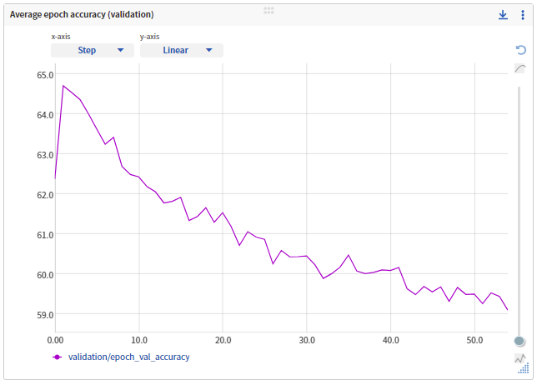
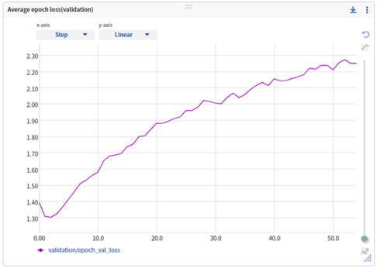

Foreløbige resultater
Accuracy et sted mellem 55% og 65%
Vi har et overfitting problem
Jo mere vi træner, jo dårligere accuracy på validation data
Accuracy på træningsdata er 92%
“Simone Biles Is Time Magazine's 2021 Athlete Of The Year”
$→$ Label: Sports; Prediction: Entertainment

Slide 8
Anvendelse
Automatisering af genreklassificering
Undersøgelse af fordeling af nyhedskategorier ved forskellige sider
Videre arbejde:
Brug både overskrift og kort beskrivelse
Anvend attention
Mere arbejde:
Brugersøgning efter artikler/underholdning
Anbefalingssystem/reklamer

